Slide 1
Data Science
Введение
Notes:
Здравствуйте...

Slide 2
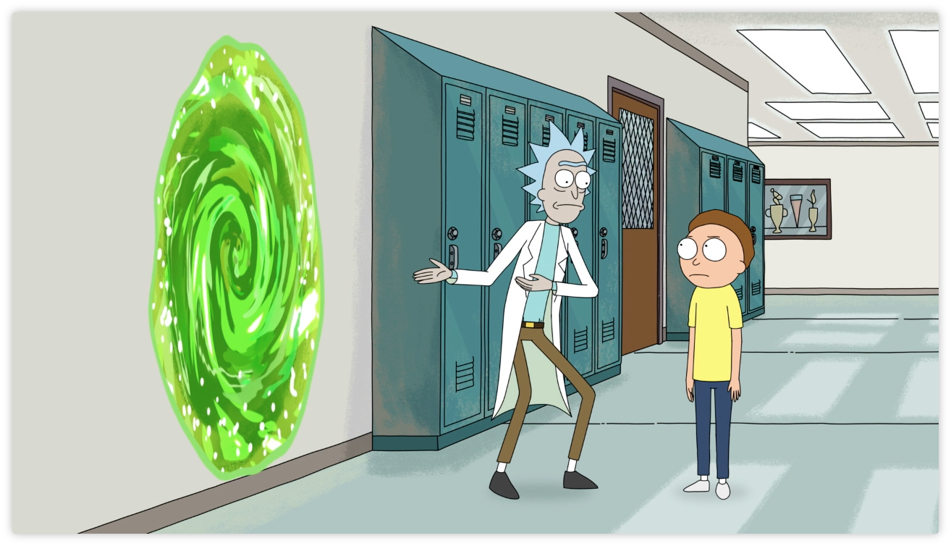
План занятий
В рамках курса будут изучены подходы к обработке и использованию информации, такие как BigData, основы ИИ, машинное обучение, нейронные сети.
Получены навыки работы с данными для выполнения разных задач в области DataScience.
Чередование лекционных и практических занятий.

Slide 3







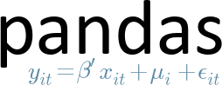

Используемые инструменты

Slide 4

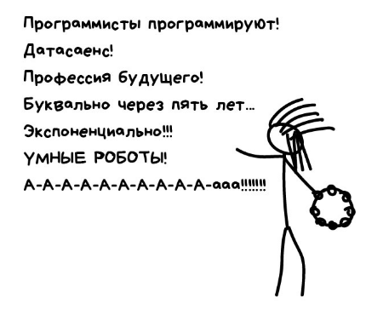
Что это
Data science - наука о методах анализа данных и
извлечения из них ценной информации
Notes:
Data Science — это наука о методах анализа данных и извлечения из них ценной информации, знаний. Она тесно пересекается с такими областями как машинное обучение (Machine Learning) и науку о мышлении (Cognitive Science и, конечно же, технологиями для работы с большими данными (Big Data).
За время массового распространения технологий человек сгенерировал огромное количество данных. Такое, которое он не способен обработать и визуализировать. Данные о наших звонках и перемещениях, поведении в интернете, предпочтениях в магазинах, антропогенных изменениях в ландшафте, климатических процессах и многих других вещах. Это все — большие данные, Big Data. И из них при правильной обработке можно извлечь большую пользу.
Во все времена ранее компьютеры получали новые возможности посредством программирования – человек создавал для машины понятные алгоритмы работы, которые приводили к ожидаемому результату. Этот подход устарел.
Для эффективной работы с большими данными нужен другой, им стало машинное обучение. В этом случае человек только дает компьютеру какие-то вводные, но результаты работы такого алгоритма не детерменированы человеком. Человек определяет способ обучения машины, но машина учится сама; сама приходит к тем или иным ответам и анализирует информацию. Это похоже на то, как учимся мы с вами.

Slide 5
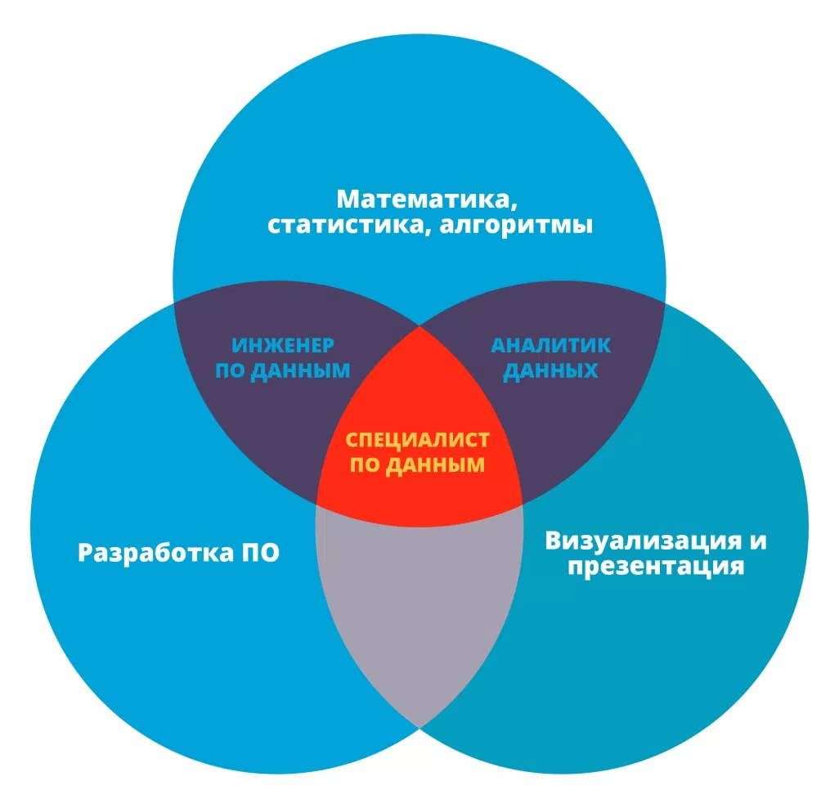
Из чего состоит
Notes:
Любая новая область деятельности порождает новые профессии. Специалист по работе с данными, Data Scientist, и специалист по машинному обучению – это новые самые завидные специалисты будущего. Они – не программисты. Это великолепные математики с большими кросс-дисциплинарными знаниями и суперспособностью к анализу, подкрепленной упорством – потому что шансы с первого раза найти идеальную формулу для обучения искусственного интеллекта близки к нулю. Они должны отыскивать среди всех существующих алгоритмов тот, который лучше подходит для решения задач проекта и понимать, когда что-то идет не так, что именно идет не так.
Data scientist понимает, в каком виде данные нужны компьютеру, и в его задачи входить обеспечить их (да, и такой нужен). Незаменимый помощник Data Scientist – специалист по машинному обучению, который выбирает архитектуру и обучающие алгоритмы, для работы с этими данными.

Slide 6
История развития науки
1970-е: Экспертные системы (IF A THEN B)
1990-е: Машинное обучение (ОБЪЕКТ > ОТВЕТ)
1997 - Deep Blue VS Каспаров
2004 - Автопилот на автомобиль
2012 - Обучение нейронных сетей распознаванию изображений
Notes:
Началом формирования выделенной дисциплины считается 1966 год, когда был учреждён Комитет по данным для науки и техники (CODATA)^{[6]}, а первое введение термина data science относится к книге Петера Наура 1974 года, в которой он явно определил науку о данных как дисциплину, изучающую жизненный цикл цифровых данных — от появления до преобразования для представления в других областях знаний^{[7]}
Однако, только в 1990-е годы термин, обозначающий дисциплину, получил широкое употребление и только в начале 2000-х стал общепризнанным, прежде всего, благодаря статье статистика Bell Labs Уильяма Кливленда (по состоянию на 2012 год — профессор статистики в Университете Пердью), в которой он опубликовал план развития технических аспектов статистических исследований и выделил науку о данных как отдельную академическую дисциплину, в которой эти технические аспекты должны быть сконцентрированы
В 2002 году Комитетом по данным для науки и техники начат выпуск журнала CODATA Data Science Journal, содержащего в названии наименование дисциплины, а в январе 2003 года вышел первый номер The Journal of Data Science Колумбийского университета.

Slide 7
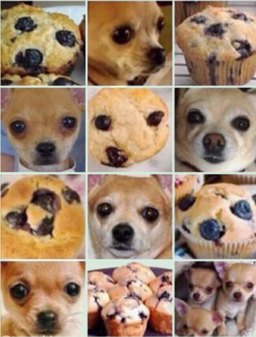
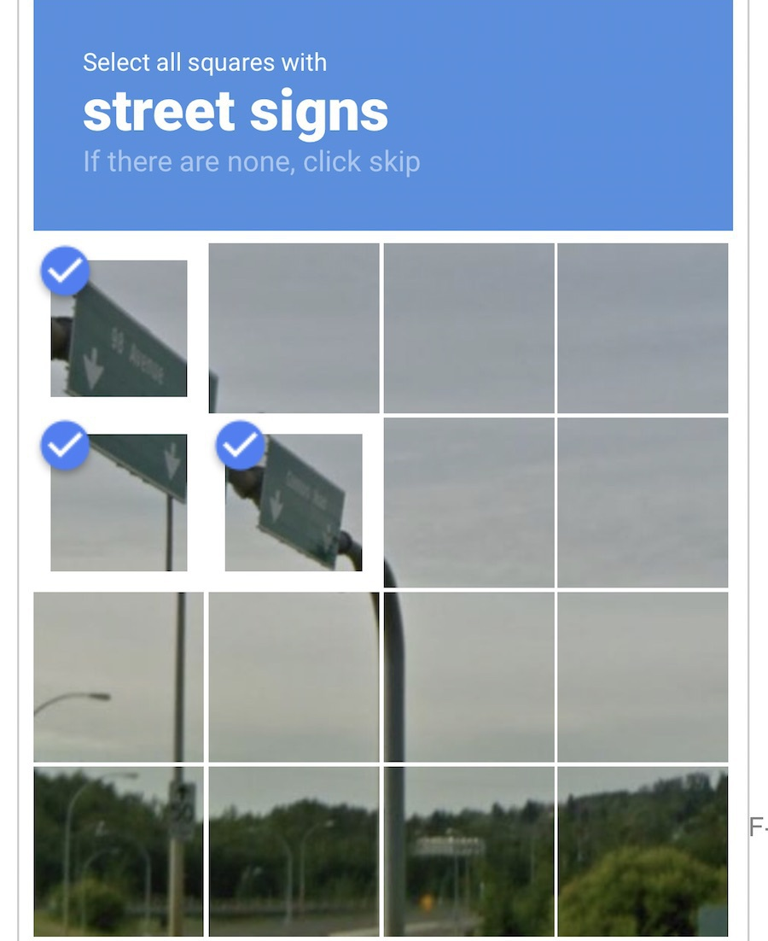
Что имеем сейчас
Обработка больших объемов данных привела к появлению интересных вещей, таких как машинный перевод, распознавание образов, чат-боты, стилизаторы изображений...
Notes:
Котогенератор
Ну а если серьёзно, то это приводит к хорошей оптимизации процессов и автоматизации производства на предприятиях...

Slide 8

Пример использования
Метеорология
Notes:
Сигнал со спутников → передается на землю → станции следят за изменениями → температура, влажность осадки, скорость ветра, давление → потом магия науки о данных и хопана…
https://yandex.ru/pogoda/meteum

Slide 9
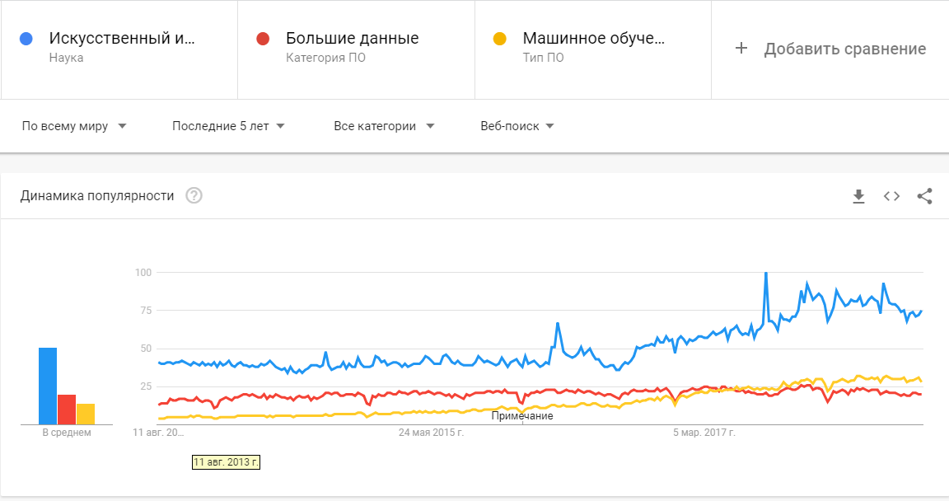
Trends
Notes:
Ну это хайпово

Slide 10



Big Data
Notes:
Сделаем обзор хадуп

Slide 11
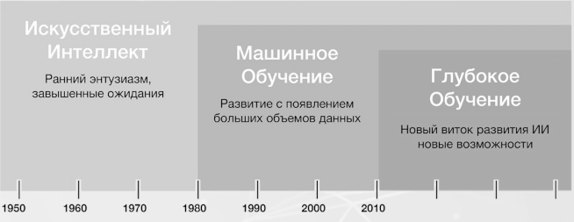
ИИ
Что такое Искусственный Интеллект ?
-Научная область, занимающаяся попытками воспроизвести различные интеллектуальные функции. Принято делить на 2 основных класса: слабый ИИ, сильный ИИ(не существует)
Что такое искусственный ? Что такое интеллект ?
Notes:
Искусственный - созданный человеком и не встречающийся в природе.
Интеллект - имеются в виду индивидуальные особенности, относимые к сфере познавательной, прежде всего — к мышлению, памяти, восприятию, вниманию и пр. Подразумевается определенный уровень развития мыслительной деятельности личности, обеспечивающий возможность приобретать все новые знания и эффективно использовать их в ходе жизнедеятельности, — способность к осуществлению процесса познания и к эффективному решению проблем

Slide 12
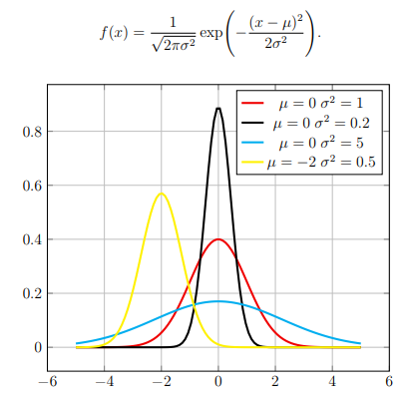
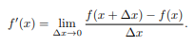
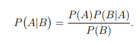
Математика, статистика

Slide 13
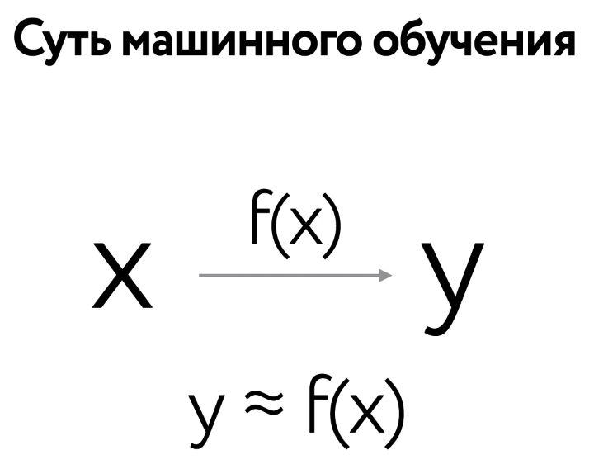

Машинное обучение
Цель машинного обучения — предсказать результат по входным данным
Notes:
Снова разберём на Олегах.
Предположим, Олег хочет купить автомобиль и считает сколько денег ему нужно для этого накопить. Он пересмотрел десяток объявлений в интернете и увидел, что новые автомобили стоят около $20 000, годовалые — примерно $19 000, двухлетние — $18 000 и так далее.
В уме Олег-аналитик выводит формулу: адекватная цена автомобиля начинается от $20 000 и падает на $1000 каждый год, пока не упрётся в $10 000.
Олег сделал то, что в машинном обучении называют регрессией — предсказал цену по известным данным. Люди делают это постоянно, когда считают почём продать старый айфон или сколько шашлыка взять на дачу.
Да, было бы удобно иметь формулу под каждую проблему на свете. Но взять те же цены на автомобили: кроме пробега есть десятки комплектаций, разное техническое состояние, сезонность спроса и еще столько неочевидных факторов, которые Олег, даже при всём желании, не учел бы в голове.
Люди тупы и ленивы — надо заставить вкалывать роботов. Пусть машина посмотрит на наши данные, найдёт в них закономерности и научится предсказывать для нас ответ. Самое интересное, что в итоге она стала находить даже такие закономерности, о которых люди не догадывались.
Так родилось машинное обучение.

Slide 14
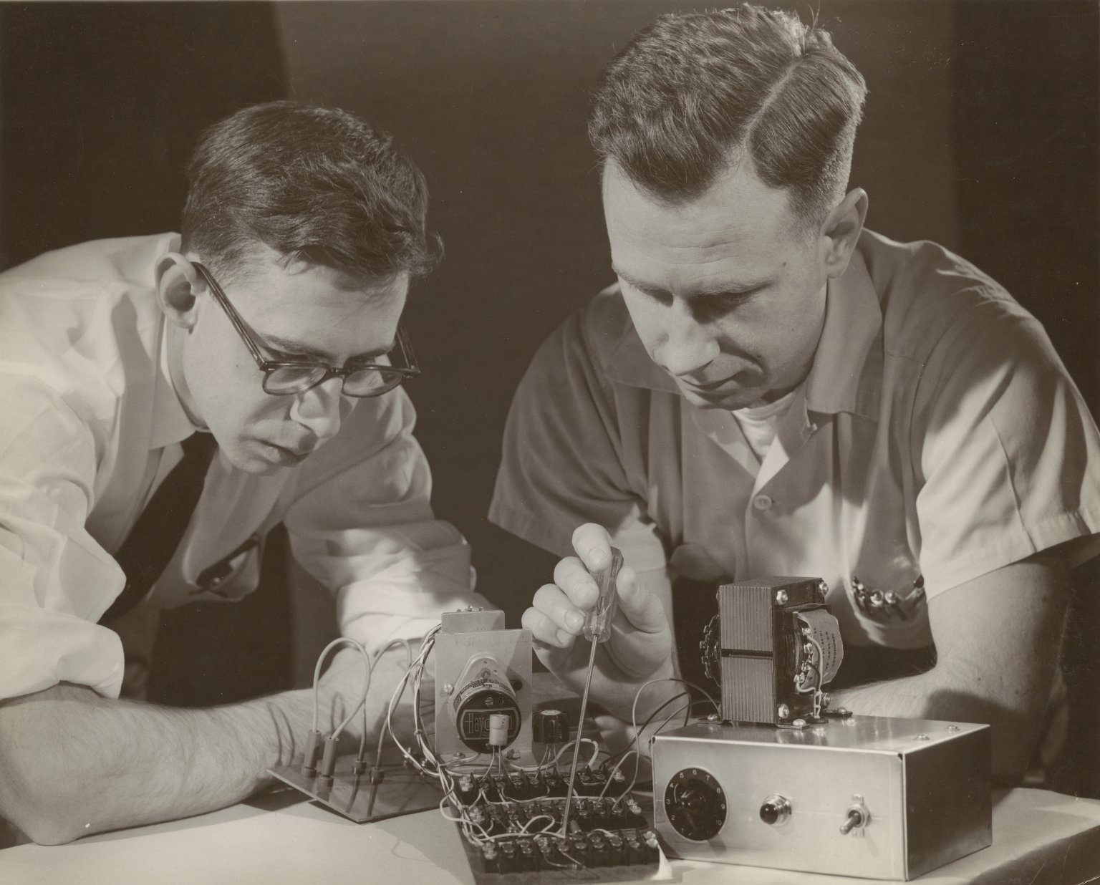
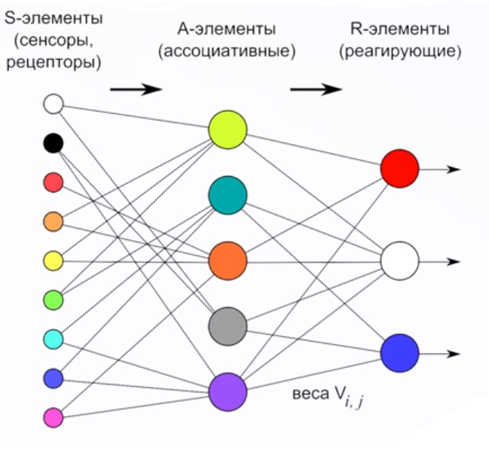
Нейронные сети
В 40-х годах была предложена математическая модель нейрона и создана машина, способная распознавать простейшие образы
Notes:
Впервые понятие искусственных нейронных сетей (ИНС) возникло при попытке смоделировать процессы головного мозга. Первым серьезным прорывом в этой сфере можно считать создание модели нейронных сетей МакКаллока-Питтса в 1943 году. Учеными впервые была разработана модель искусственного нейрона. Ими также была предложена конструкция сети из этих элементов для выполнения логических операций. Но самое главное, учеными было доказано, что подобная сеть способна обучаться.
Следующим важным шагом стала разработка Дональдом Хеббом первого алгоритма вычисления ИНС в 1949 году, который стал основополагающем на несколько последующих десятилетий. В 1958 году Фрэнком Розенблаттом был разработан парцептрон — система, имитирующая процессы головного мозга. В свое время технология не имела аналогов и до сих пор является основополагающей в нейронных сетях. В 1986 году практически одновременно, независимо друг от друга американскими и советскими учеными был существенно доработан основополагающий метод обучения многослойного перцептрона. В 2007 году нейронные сети перенесли второе рождение. Британский информатик Джеффри Хинтоном впервые разработал алгоритм глубокого обучения многослойных нейронных сетей, который сейчас, например, используется для работы беспилотных автомобилей.
В общем смысле слова, нейронные сети — это математические модели, работающие по принципу сетей нервных клеток животного организма. ИНС могут быть реализованы как в программируемые, так и в аппаратные решения. Для простоты восприятия нейрон можно представить, как некую ячейку, у которой имеется множество входных отверстий и одно выходное. Каким образом многочисленные входящие сигналы формируются в выходящий, как раз и определяет алгоритм вычисления. На каждый вход нейрона подаются действенные значения, которые затем распространяются по межнейронным связям (синопсисам). У синапсов есть один параметр — вес, благодаря которому входная информация изменяется при переходе от одного нейрона к другому.

Slide 15

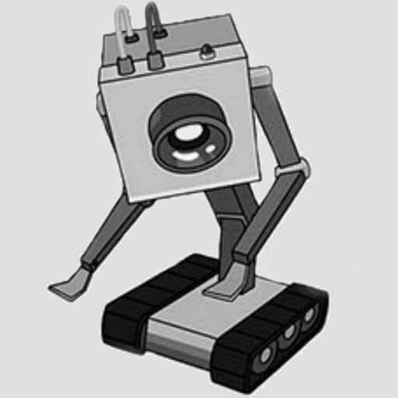
Спасибо за внимание

Slide 16
Использованные источники
https://ain.ua/special/data-science/
https://habr.com/company/jugru/blog/417201/
https://vas3k.ru/blog/machine_learning/
https://habr.com/post/143129/

